Slide 1

אם מיפוי מושגים הוא כלי כל כך טוב למה משתמשים בו כל כך מעט?

Slide 2
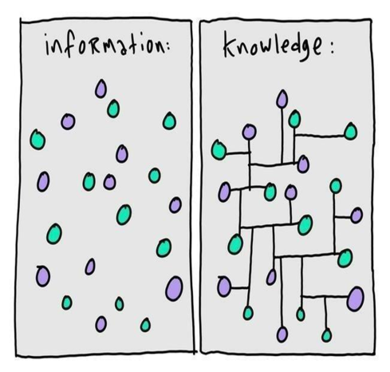
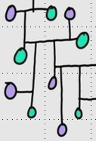
מידע
ידע=משמעות
מידע חדש (עיגולים נפרדים)
באמצעות למידה משמעותית הופך ל
Ausubel, 1963, Novak 1984; ……2020

Slide 3
הבנה
היא תוצאה של
למידה משמעותית
היא המצב בו
בתודעת הלומד קיים
היא התהליך בו
הלומד יוצר
קישור בין פיסות מידע חדשות לישנות
ניתן להמחשה
באמצעות התהליך
של בניית
היא יצוג גרפי
של
באופן גרפי
יוצר
מפת מושגים
שימוש בה בהוראה מאפשר
שימוש בה בלמידה מאפשר
הערכה
איתור תפיסות שגויות
מיקוד ידע

Slide 4
כישורי חשיבה גבוהים
מידע
ידע=משמעות
מידע
מבוססים
על
באמצעות למידה הופך ל
אנליזה, סינתזה,
ניסוח שאלות פוריות, הסבר/נימוק, יצירתיות ועוד

Slide 5
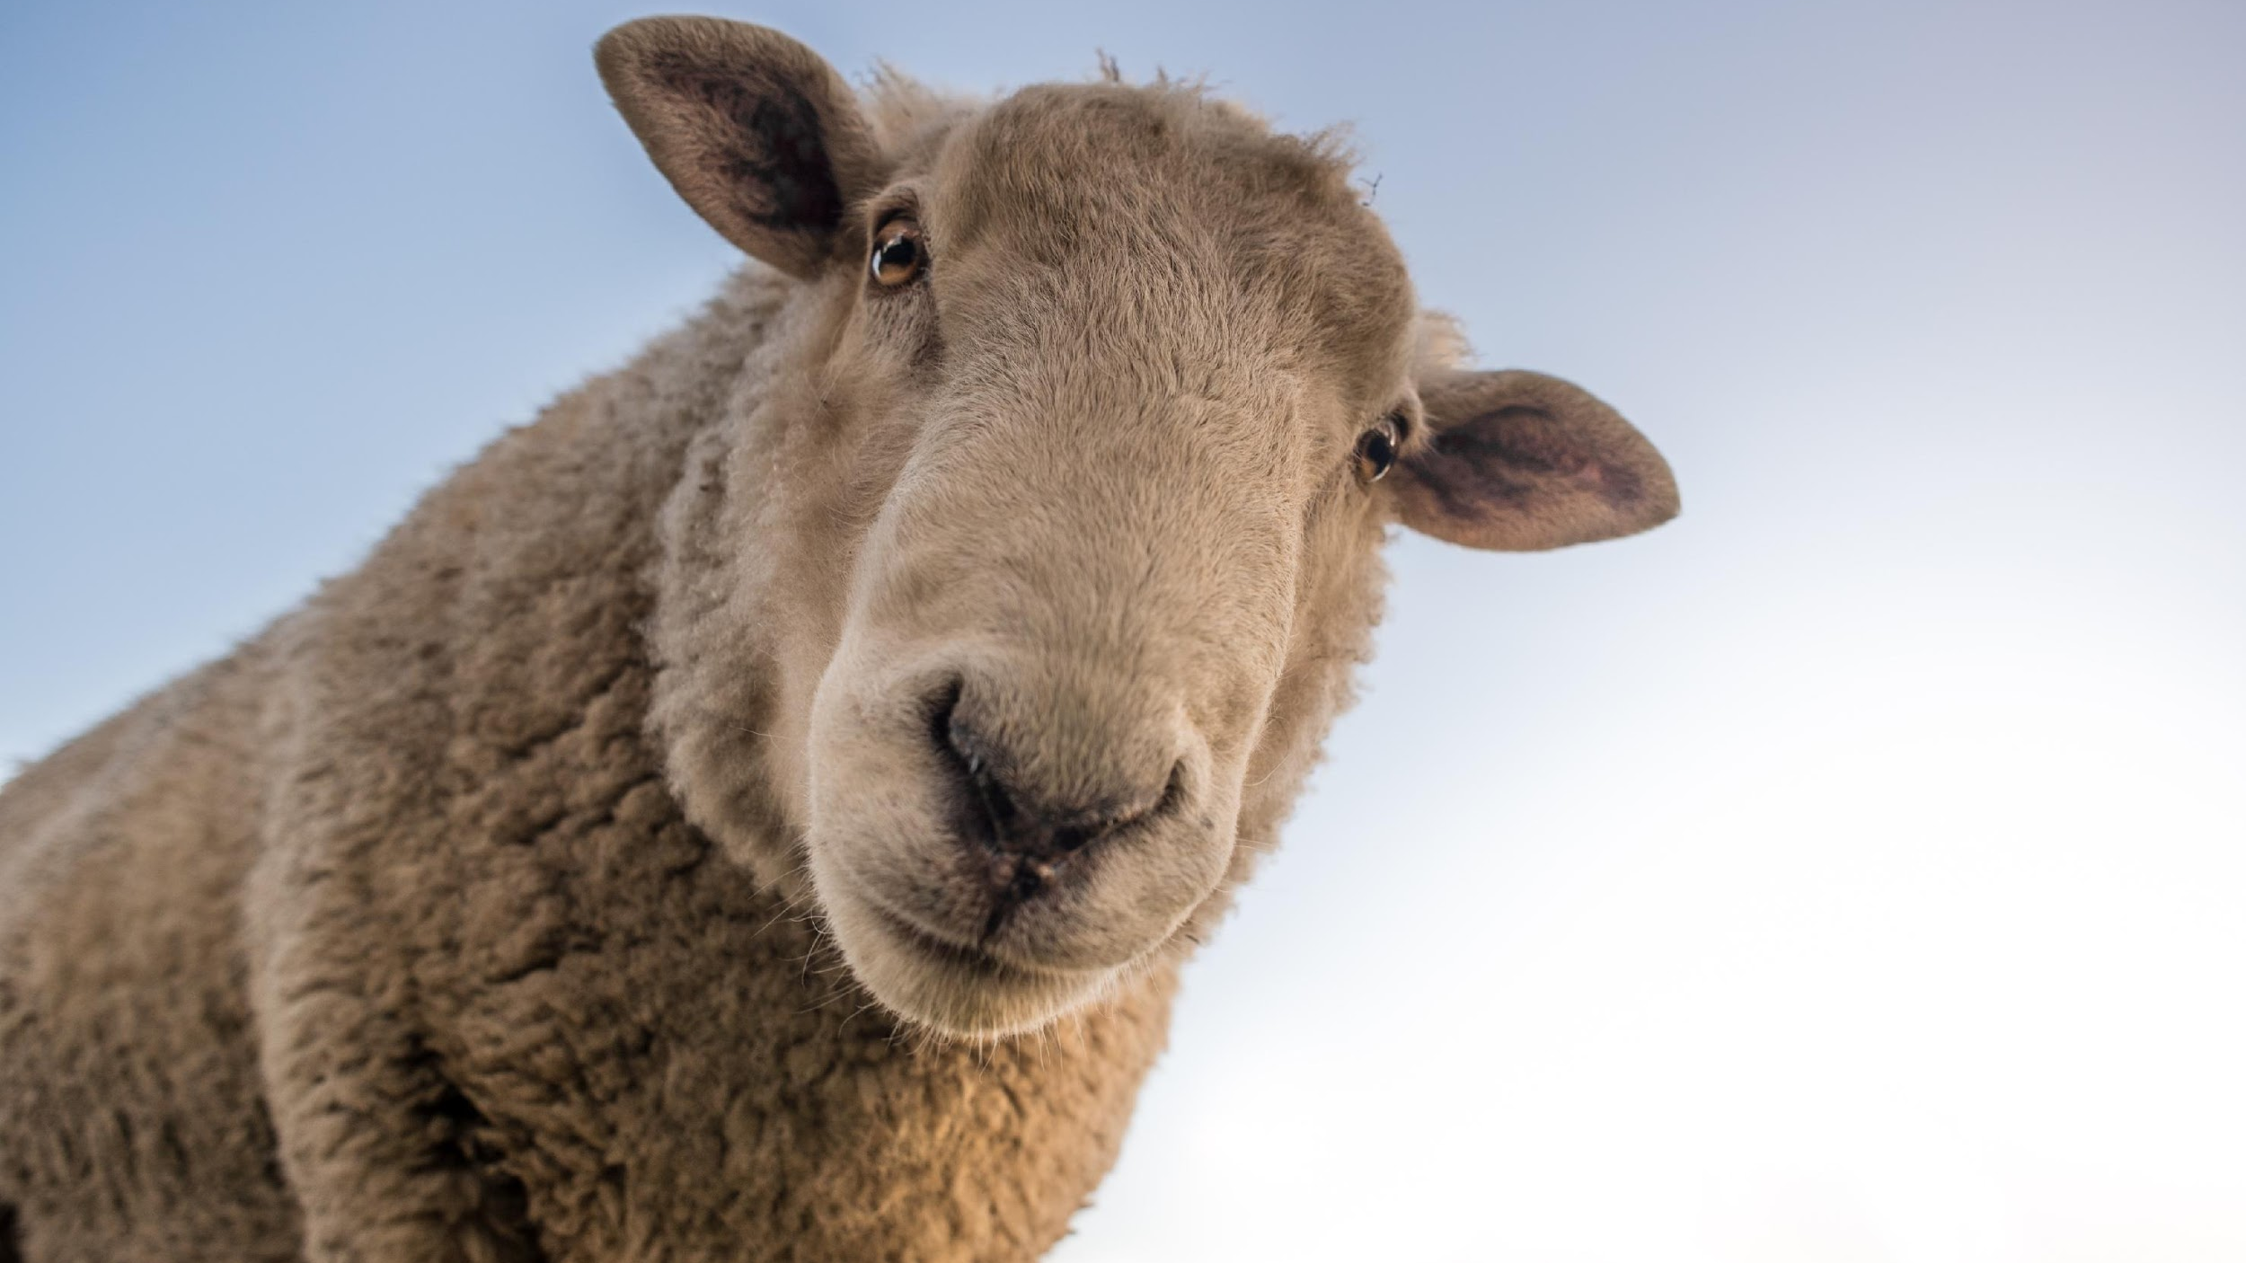
אם מיפוי מושגים הוא כלי כל כך טוב למה משתמשים בו כל כך מעט?

Slide 6
הכנסת מיפוי מושגים לכיתה בקלות וביעילות באמצעות כרטא
ד"ר צחי בר^{1,2} ד"ר אסתי לסלו^{3,4}
שש שנתי על שם יצחק שמיר
כרטא הב
החוג למדעי המעבדה הרפואית המכללה האקדמית צפת
מחוז תל אביב במשרד החינוך

Slide 7
אם מיפוי מושגים הוא כלי כל כך טוב למה משתמשים בו כל כך מעט? (N=62)
התלמידים לא יודעים
למפות מושגים 14%
המשוב על מפות מושגים
דורש הרבה זמן 16%
המורים לא יודעים
למפות מושגים 14%
נדרש הרבה זמן
ללמד מיפוי מושגים 21%
התלמידים לא יודעים ללמד למפות מושגים 25%

Slide 8
הסיבה בגללה מורים לא מלמדים עם מפות מושגים
טכניקה של מיפוי מושגים
לא שולטים
ב
מורים רבים
דורשות המון עבודה מה-
קשה להם ללמד עם
לכן
מפות מושגים לא קריאות
תלמידים
לא יודעים לבנות
מפות מושגים
לכן הם בונים

Slide 9
באיזה מרכיב של מיפוי מושגים חשוב שמורים ישלטו?
הסיבה בגללה מורים לא מלמדים עם מפות מושגים
טכניקה של מיפוי מושגים
לא שולטים
ב
מורים רבים
דורשות המון עבודה מה-
קשה להם ללמד עם
לכן
מפות מושגים לא קריאות
תלמידים
לא יודעים לבנות
מפות מושגים
לכן הם בונים

Slide 10
ההבדל בין משפטים במפת מושגים למשפטים דבורים או כתובים
איך עושים את זה?
מפת מושגים
כל משפט בה
מתחיל ונגמר ב
מושג
לפעמים נצטרך לעוות
אותם מעט כדי
שיתאימו ל
לא תמיד מתחילים
ונגמרים ב
משפטים בדיבור ובכתיבה

Slide 11
נקפיד על שלושה כללים מבניים
פעלים – לרוב מופיעים בקישורים
מילות קישור ואותיות קישור – לרוב מופיעות בקישורים
כל זוג מושגים מקושר יוצר משפט תיקני, לפחות בקירוב
מפת מושגים
כל משפט בה
מתחיל ונגמר ב
מושג
לפעמים נצטרך לעוות
אותם מעט כדי
שיתאימו ל
לא תמיד מתחילים
ונגמרים ב
משפטים בדיבור ובכתיבה

Slide 12



משובים למושג
משובים תוכניים
משובים מבניים
הרלוונטיות של המושג לא ברורה
המושג שייך לעולם המושגים של התשובה
נכון
לא נכון
הוצא פועל לקישור
הוצא מילת קישור או אות קישור לקישור
היגד יוצר משפט לא תיקני
הפוך את כיוון החץ
משובים לקישור

Slide 13
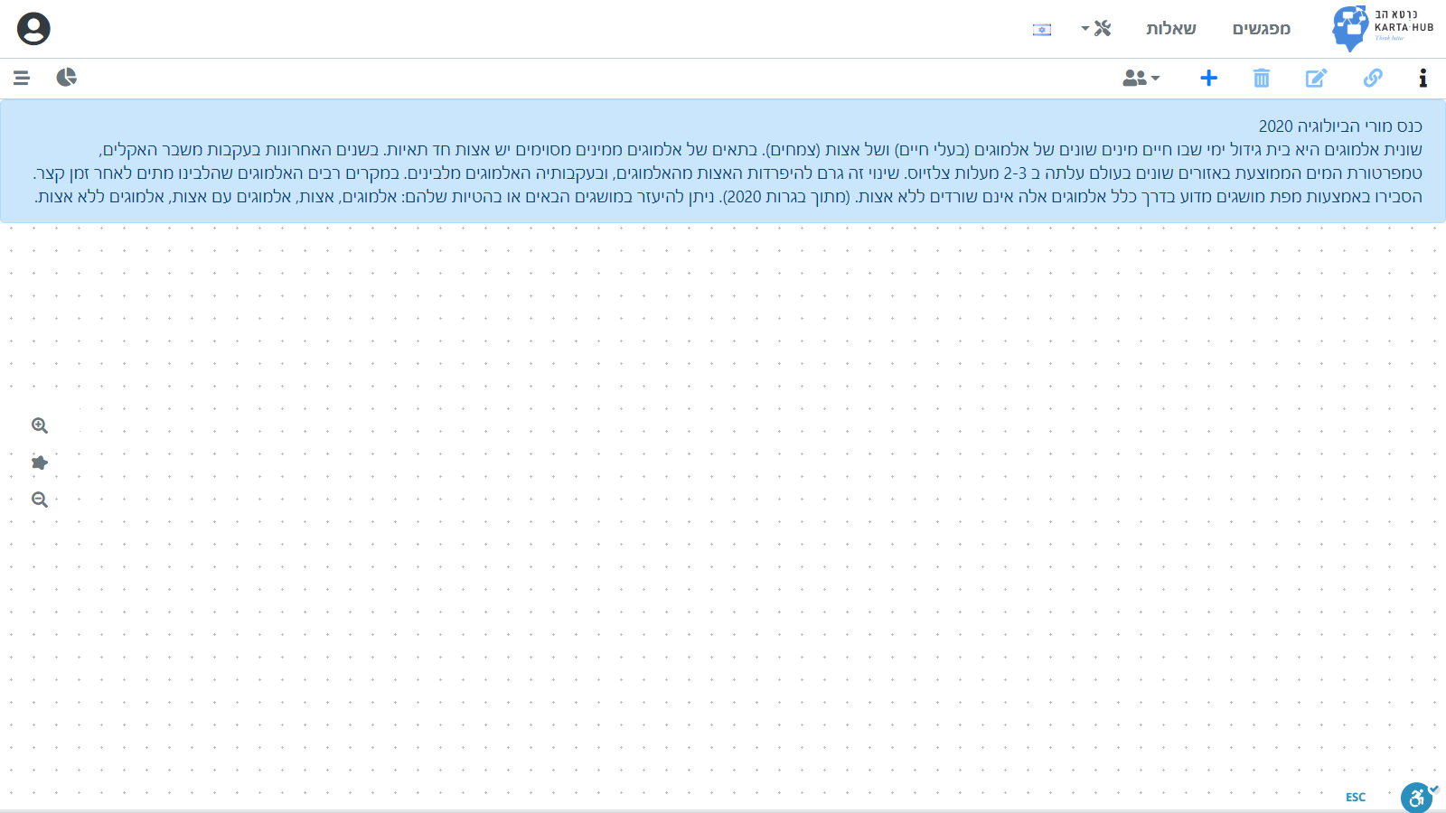
קישור למיפגש הדגמה של הוספת מושגים וקישור

Slide 14
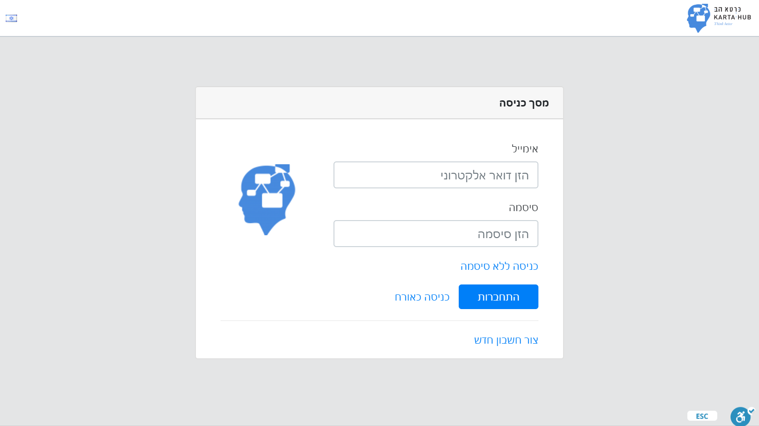

Slide 15
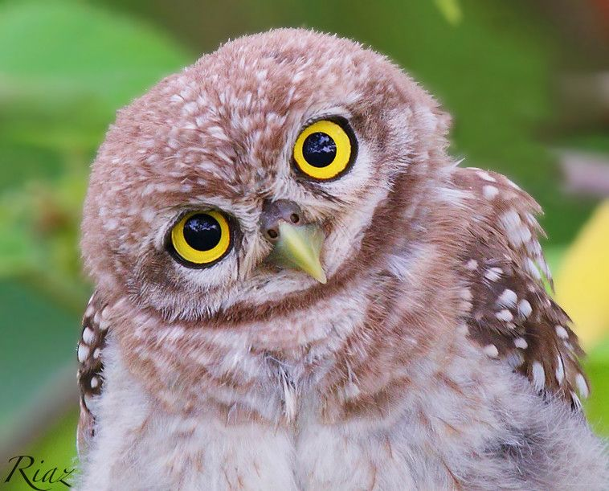
איך?
מתי?
כמה?
www.kartahub.com
support@kartahub.com

Slide 16

מוזמנים להתנסות
www.kartahub.com

